Slide 1
KIẾN TRÚC MÁY TÍNH
CHƯƠNG 4: BỘ XỬ LÝ TRUNG TÂM

Slide 2
Nội dung
Tổ chức của bộ xử lý
Tổ chức của thanh ghi
Tập lệnh
Các phương pháp định địa chỉ
Chu kỳ lệnh
Đường ống lệnh

Slide 3
1. Cấu trúc CPU
CPU phải:
Nhận lệnh (Fetch instruction)
Giải mã lệnh (Interpret instruction)
Nhận dữ liệu (Fetch data)
Xử lý dữ liệu (Process data)
Ghi dữ liệu (Write data)
Notes:
22
• Fetch instruction: The processor reads an instruction from memory (register, cache, main memory).
• Interpret instruction: The instruction is decoded to determine what action is required.
• Fetch data: The execution of an instruction may require reading data from memory or an I/O module.
• Process data: The execution of an instruction may require performing some arithmetic or logical operation on data.
• Write data: The results of an execution may require writing data to memory or an I/O module.

Slide 4
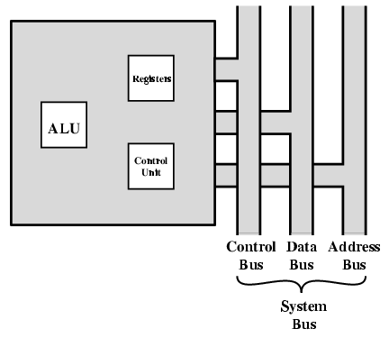
CPU với đường truyền hệ thống
Notes:
Figure is a simplified view of a processor, indicating its connection to the rest of the system via the system bus.

Slide 5
Cấu trúc bên trong của CPU
ALU (Arithmetic and logic unit): Thực hiện các phép toán số học và phép toán logic
Số học: cộng, trừ, nhân, chia, tăng, giảm, đảo dấu
Logic: AND, OR, XOR, NOT, phép dịch bit
CU (Control unit):
Di chuyển dữ liệu và lệnh vào trong, ra ngoài bộ xử lý
Điều khiển các hoạt động của ALU
Registers: bộ nhớ nhỏ nhất bên trong CPU, bao gồm tập các vị trí lưu trữ, gọi là thanh ghi

Slide 6
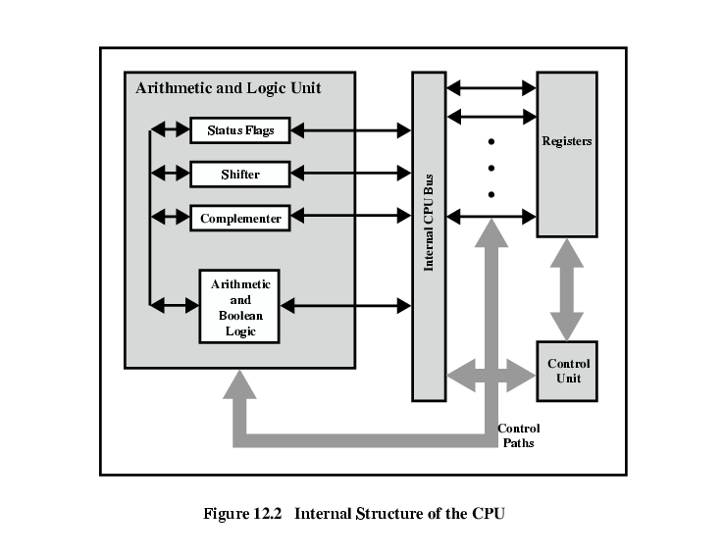
Cấu trúc bên trong của CPU
Notes:
Figure is a slightly more detailed view of the processor. The data transfer and logic control paths are indicated, including an element labeled internal processor bus. This element is needed to transfer data between the various registers and the ALU because the ALU in fact operates only on data in the internal processor memory. The figure also shows typical basic elements of the ALU.

Slide 7
2. Thanh ghi
CPU phải có một số không gian làm việc (lưu trữ tạm)
Được gọi là các thanh ghi
Số lượng và chức năng khác nhau giữa các bộ xử lý
Một trong những chiến lược chính để thiết kế
Mức cao nhất trong hệ thống phân cấp bộ nhớ
Notes:
23

Slide 8
Thanh ghi
Thanh ghi bên trong CPU thực hiện 2 vai trò
Thanh ghi khả biến với người dùng (User-Visible Registers)
Cho phép lập trình viên dùng ngôn ngữ máy hoặc ngôn ngữ Assambly cực tiểu các tham chiếu bộ nhớ chính
Thanh ghi trạng thái và điều khiển (Control and Status Registers)
Được sử dụng bởi đơn vị điều khiển để điều khiển hoạt động của CPU
Các chương trình đặc quyền của hệ điều hành để thực thi chương trình
Không có sự phân chia tuyệt đối các thanh ghi thành hai loại này. Ví dụ: trên một số máy, bộ đếm chương trình là thanh ghi khả biến với người dùng (ví dụ: x86), nhưng trên nhiều máy thì không.
Notes:
There is not a clean separation of registers into these two categories. For example, on some machines the program counter is user visible (e.g., x86), but on many it is not. For purposes of the following discussion, however, we will use these categories.

Slide 9
2.1. Thanh ghi khả biến với người dùng
Thanh ghi đa dụng
Thanh ghi dữ liệu
Thanh ghi địa chỉ
Thanh ghi mã điều kiện
Notes:
24

Slide 10
Thanh ghi đa dụng
Có thể được gán nhiều chức năng khác nhau
Có thể hạn chế
VD: Chỉ thực hiện chức năng cho số chấm động hoặc ngăn xếp (stack)
Có thể được sử dụng như thanh ghi dữ liệu hoặc thanh ghi địa chỉ
Thanh ghi dữ liệu
Accumulator
Địa chỉ
Segment
Notes:
25
General-purpose registers can be assigned to a variety of functions by the programmer. Sometimes their use within the instruction set is orthogonal to the operation. That is, any general-purpose register can contain the operand for any opcode. This provides true general-purpose register use. Often, however, there are restrictions. For example, there may be dedicated registers for floating-point and stack operations.
In some cases, general-purpose registers can be used for addressing functions (e.g., register indirect, displacement). In other cases, there is a partial or clean separation between data registers and address registers. Data registers may be used only to hold data and cannot be employed in the calculation of an operand address.
Address registers may themselves be somewhat general purpose, or they may be devoted to a particular addressing mode. Examples include the following:
• Segment pointers: In a machine with segmented addressing (see Section 8.3), a segment register holds the address of the base of the segment. There may be
multiple registers: for example, one for the operating system and one for the current process.
• Index registers: These are used for indexed addressing and may be autoindexed.
• Stack pointer: If there is user-visible stack addressing, then typically there is a dedicated register that points to the top of the stack. This allows implicit addressing; that is, push, pop, and other stack instructions need not contain an explicit stack operand.

Slide 11
Thanh ghi đa dụng
Thiết kế đa dụng
Tăng khả năng linh hoạt và các lựa chọn cho lập trình viên
Tăng độ phức tạp và kích thước lệnh
Thiết kế chuyên dụng
Lệnh nhỏ hơn (nhanh hơn)
Ít linh hoạt hơn
Notes:
26
There are several design issues to be addressed here. An important issue is whether to use completely general-purpose registers or to specialize their use. We have already touched on this issue in the preceding chapter because it affects instruction set design. With the use of specialized registers, it can generally be implicit in the opcode which type of register a certain operand specifier refers to. The operand specifier must only identify one of a set of specialized registers rather than one out
of all the registers, thus saving bits. On the other hand, this specialization limits the programmer’s flexibility.

Slide 12
Bao nhiêu thanh ghi đa dụng?
Giữa 8 - 32
Ít thanh ghi hơn → nhiều tham chiếu bộ nhớ
Nhiều thanh ghi không làm giảm nhiều tham chiếu bộ nhớ và tăng diện tích CPU.
Notes:
27
Another design issue is the number of registers, either general purpose or data plus address, to be provided. Again, this affects instruction set design because more
registers require more operand specifier bits. As we previously discussed, somewhere between 8 and 32 registers appears optimum [LUND77]. Fewer registers result in more memory references; more registers do not noticeably reduce memory references (e.g., see [WILL90]). However, a new approach, which finds advantage in the use of hundreds of registers, is exhibited in some RISC systems.

Slide 13
Kích thước thanh ghi?
Đủ lớn để chứa địa chỉ lớn nhất
Đủ lớn để chứa từ nhớ lớn nhất
Một số máy kết hợp 2 thanh ghi liên tục để tăng gấp đôi kích thước
Notes:
28
Finally, there is the issue of register length. Registers that must hold addresses obviously must be at least long enough to hold the largest address. Data registers
should be able to hold values of most data types. Some machines allow two contiguous registers to be used as one for holding double-length values.

Slide 14
Thanh ghi mã điều kiện
Còn được biết đến với tên gọi cờ (Flags)
Bộ bit riêng
VD: kết quả cuối cùng là 0
Có thể được đọc bởi các chương trình
VD: lệnh Jump nếu 0
Không thể được thiết lập bởi chương trình
Mã điều kiện là các bit được thiết lập bởi phần cứng bộ xử lý,
như là kết quả của các hoạt động.
Một phép toán số học có thể tạo ra kết quả dương, âm, 0 hoặc tràn.
Ngoài kết quả được lưu trữ trong một thanh ghi hoặc bộ nhớ, một
mã điều kiện cũng được thiết lập. Mã này sau đó có thể được kiểm tra
như một phần của hoạt động rẽ nhánh có điều kiện
Notes:
29
A final category of registers, which is at least partially visible to the user, holds condition codes (also referred to as flags). Condition codes are bits set by the processor hardware as the result of operations. For example, an arithmetic operation may produce a positive, negative, zero, or overflow result. In addition to the result itself being stored in a register or memory, a condition code is also set. The code may subsequently be tested as part of a conditional branch operation

Slide 15
2.2. Thanh ghi trạng thái và điều khiển
Bộ đếm chương trình
Thanh ghi giải mã lệnh
Thanh ghi địa chỉ bộ nhớ
Thanh ghi vùng đệm bộ nhớ
Notes:
30
There are a variety of processor registers that are employed to control the operation of the processor. Most of these, on most machines, are not visible to the user. Some
of them may be visible to machine instructions executed in a control or operating system mode.
Of course, different machines will have different register organizations and use different terminology. We list here a reasonably complete list of register types, with a brief description.
Four registers are essential to instruction execution:
• Program counter (PC): Contains the address of an instruction to be fetched.
• Instruction register (IR): Contains the instruction most recently fetched.
• Memory address register (MAR): Contains the address of a location in memory.
• Memory buffer register (MBR): Contains a word of data to be written to memory or the word most recently read.

Slide 16
PSW (Program Status Word)
Tập các bit
Bao gồm mã điều kiện
Các thông tin trạng thái:
Cờ Sign: dấu
Cờ Zero: thiết lập khi kết quả là 0
Cờ Carry: lưu bit nhớ (cộng) hoặc mượn (trừ)
Cờ Equal: so sánh
Cờ Overflow: tràn
Cờ Interrupt enable/disable: kích hoạt/vô hiệu hóa ngắt
Cờ Supervisor: cho biết bộ xử lý thực thi trong chế độ đặc quyền hay chế độ người dùng
Notes:
31
Many processor designs include a register or set of registers, often known as the program status word (PSW), that contain status information. The PSW typically contains condition codes plus other status information. Common fields or flags include the following:
• Sign: Contains the sign bit of the result of the last arithmetic operation.
• Zero: Set when the result is 0.
• Carry: Set if an operation resulted in a carry (addition) into or borrow (subtraction) out of a high-order bit. Used for multiword arithmetic operations.
• Equal: Set if a logical compare result is equality.
• Overflow: Used to indicate arithmetic overflow.
• Interrupt Enable/Disable: Used to enable or disable interrupts.
• Supervisor: Indicates whether the processor is executing in supervisor or user mode. Certain privileged instructions can be executed only in supervisor mode, and certain areas of memory can be accessed only in supervisor mode.

Slide 17
Chế độ giám sát
Intel ring zero
Kernel mode
Allows privileged instructions to execute
Used by operating system
Not available to user programs
Notes:
32

Slide 18
Các thanh ghi khác
Có các thanh ghi khác trỏ tới:
Khối điều khiển tiến trình (Process control blocks: tham khảo thêm trong Hệ điều hành)
Véc-tơ ngắt (Interrupt Vectors: tham khảo thêm trong Hệ điều hành)
Notes:
33

Slide 19
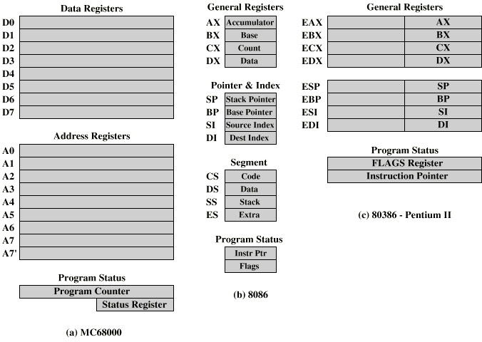
Ví dụ: tổ chức thanh ghi
Notes:
It is instructive to examine and compare the register organization of comparable systems. In this section, we look at two 16-bit microprocessors that were designed at about the same time: the Motorola MC68000 [STRI79] and the Intel 8086 [MORS78]. Figures 14.3a and b depict the register organization of each; purely internal registers, such as a memory address register, are not shown.
The MC68000 partitions its 32-bit registers into eight data registers and nine address registers. The eight data registers are used primarily for data manipulation and are also used in addressing as index registers. The width of the registers allows 8-, 16-, and 32-bit data operations, determined by opcode. The address registers contain 32-bit (no segmentation) addresses; two of these registers are also used as stack pointers, one for users and one for the operating system, depending on the current execution mode. Both registers are numbered 7, because only one can be used at a time. The MC68000 also includes a 32-bit program counter and a 16-bit status register.
The Motorola team wanted a very regular instruction set, with no specialpurpose registers. A concern for code efficiency led them to divide the registers into two functional components, saving one bit on each register specifier. This seems a reasonable compromise between complete generality and code compaction.
The Intel 8086 takes a different approach to register organization. Every register is special purpose, although some registers are also usable as general purpose. The 8086 contains four 16-bit data registers that are addressable on a byte or 16-bit basis, and four 16-bit pointer and index registers. The data registers can be used as general purpose in some instructions. In others, the registers are used implicitly. For example, a multiply instruction always uses the accumulator. The four pointer registers are also used implicitly in a number of operations; each contains a segment offset. There are also four 16-bit segment registers. Three of the four segment registers are used in a dedicated, implicit fashion, to point to the segment of the current instruction (useful for branch instructions), a segment containing data, and a segment containing a stack, respectively. These dedicated and implicit uses provide for compact encoding at the cost of reduced flexibility. The 8086 also includes an instruction pointer and a set of 1-bit status and control flags.
The point of this comparison should be clear. There is no universally accepted philosophy concerning the best way to organize processor registers [TOON81]. As with overall instruction set design and so many other processor design issues, it is still a matter of judgment and taste.
A second instructive point concerning register organization design is illustrated in Figure 14.3c. This figure shows the user-visible register organization for the Intel 80386 [ELAY85], which is a 32-bit microprocessor designed as an extension of the 8086.1 The 80386 uses 32-bit registers. However, to provide upward compatibility for programs written on the earlier machine, the 80386 retains the original register organization embedded in the new organization. Given this design constraint, the architects of the 32-bit processors had limited flexibility in designing the register organization.

Slide 20
3. Tập lệnh
Mỗi bộ xử lý có một tập lệnh xác định
Tập lệnh thường có hàng chục đến hàng trăm lệnh
Mỗi lệnh là một chuỗi số nhị phân mà bộ xử lý hiểu được để thực hiện một thao tác xác định.
Các lệnh được mô tả bằng các ký hiệu gợi nhớ → chính là các lệnh của hợp ngữ

Slide 21

Các thành phần của lệnh
Mã thao tác (operation code → opcode): mã hóa cho thao tác mà bộ xử lý phải thực hiện
Địa chỉ toán hạng: chỉ ra nơi chứa các toán hạng mà thao tác sẽ tác động
Toán hạng nguồn: dữ liệu vào của thao tác
Toán hạng đích: dữ liệu ra của thao tác

Slide 22
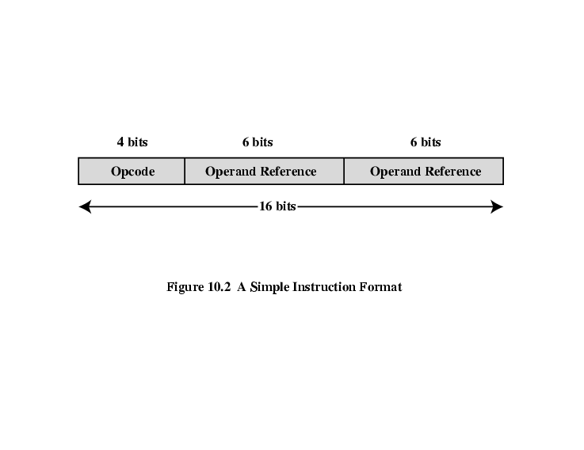
Định dạng lệnh đơn giản

Slide 23
Các loại lệnh
Xử lý dữ liệu
Lưu trữ dữ liệu
Di chuyển dữ liệu
Điều khiển luồng chương trình

Slide 24
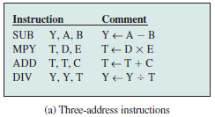
Số lượng địa chỉ toán hạng trong lệnh
Ba địa chỉ toán hạng:
2 toán hạng nguồn, 1 toán hạng đích
c = a + b
Từ lệnh dài vì phải mã hoá địa chỉ cho cả ba toán hạng
Được sử dụng trên các bộ xử lý tiên tiến
Notes:
Figure 12.3 compares typical one-, two-, and three-address instructions that
could be used to compute Y = (A - B)>[C + (D * E)].

Slide 25
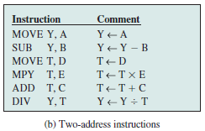
Số lượng địa chỉ toán hạng trong lệnh
Hai địa chỉ toán hạng:
Một toán hạng vừa là toán hạng nguồn vừa là toán hạng đích; toán hạng còn lại là toán hạng nguồn
a = a + b
Giá trị cũ của 1 toán hạng nguồn bị mất vì phải chứa kết quả
Rút gọn độ dài từ lệnh
Phổ biến

Slide 26
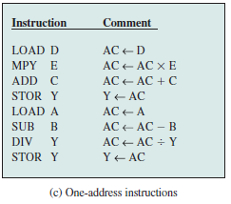
Số lượng địa chỉ toán hạng trong lệnh
Một địa chỉ toán hạng:
Một toán hạng được chỉ ra trong lệnh
Một toán hạng là ngầm định → thường là thanh ghi (thanh chứa – accumulator)
Được sử dụng trên các máy ở các thế hệ trước

Slide 27
Số lượng địa chỉ toán hạng trong lệnh
Không địa chỉ toán hạng:
Các toán hạng đều được ngầm định
Sử dụng Stack
Ví dụ:
push a
push b
add
pop c
có nghĩa là : c = a+b
Không thông dụng

Slide 28
Đánh giá về số địa chỉ toán hạng
Nhiều địa chỉ toán hạng
Các lệnh phức tạp hơn
Cần nhiều thanh ghi
Chương trình có ít lệnh hơn
Nhận lệnh và thực hiện lệnh chậm hơn
Ít địa chỉ toán hạng
Các lệnh đơn giản hơn
Cần ít thanh ghi
Chương trình có nhiều lệnh hơn
Nhận lệnh và thực hiện lệnh nhanh hơn

Slide 29
Vấn đề thiết kế tập lệnh
Về thao tác
Bao nhiêu thao tác?
Các thao tác nào?
Mức độ phức tạp của các thao tác?
Các kiểu dữ liệu
Các khuôn dạng lệnh
Độ dài của trường mã thao tác
Số lượng địa chỉ toán hạng

Slide 30
Vấn đề thiết kế tập lệnh
Các thanh ghi
Số thanh ghi của CPU được sử dụng
Các thao tác nào được thực hiện trên các thanh ghi?
Các phương pháp định địa chỉ (addressing modes)
RISC hay CISC?
Reduced Instruction Set Computing
Complex Instruction Set Computing

Slide 31
Các kiểu thao tác cơ bản
Chuyển dữ liệu
Xử lý số học với số nguyên
Xử lý logic
Điều khiển vào-ra
Chuyển điều khiển (rẽ nhánh)
Điều khiển hệ thống

Slide 32
Chuyển dữ liệu
MOVE: Copy dữ liệu từ nguồn đến đích
LOAD: Nạp dữ liệu từ bộ nhớ đến bộ xử lý
STORE: Lưu dữ liệu từ bộ xử lý đến bộ nhớ
EXCHANGE: Trao đổi nội dung của nguồn và đích
CLEAR: Chuyển các bit 0 vào toán hạng đích
SET: Chuyển các bit 1 vào toán hạng đích
PUSH: Đưa nội dung toán hạng nguồn vào ngăn xếp
POP: Lấy nội dung đỉnh ngăn xếp đưa đến toán hạng đích

Slide 33
Các kiểu thao tác cơ bản
Chuyển dữ liệu
Xử lý số học với số nguyên
Xử lý logic
Điều khiển vào-ra
Chuyển điều khiển (rẽ nhánh)
Điều khiển hệ thống

Slide 34
Xử lý số học với số nguyên
ADD: Cộng hai toán hạng
SUBTRACT: Trừ hai toán hạng
MULTIPLY: Nhân hai toán hạng
DIVIDE: Chia hai toán hạng
ABSOLUTE: Lấy trị tuyệt đối toán hạng
NEGATE: Đổi dấu toán hạng (lấy bù 2)
INCREMENT: Tăng toán hạng thêm 1
DECREMENT: Giảm toán hạng đi 1
COMPARE: Trừ hai toán hạng để lập cờ

Slide 35
Các kiểu thao tác cơ bản
Chuyển dữ liệu
Xử lý số học với số nguyên
Xử lý logic
Điều khiển vào-ra
Chuyển điều khiển (rẽ nhánh)
Điều khiển hệ thống

Slide 36
Xử lý logic
AND: Thực hiện phép AND hai toán hạng
OR: Thực hiện phép OR hai toán hạng
XOR: Thực hiện phép XOR hai toán hạng
NOT: Đảo bit của toán hạng (lấy bù 1)
TEST: Thực hiện phép AND hai toán hạng để lập cờ

Slide 37
Ví dụ các lệnh AND, OR, XOR
Giả sử có hai thanh ghi chứa dữ liệu như sau:
(R1) = 1010 1010
(R2) = 0000 1111
R1 ← (R1) AND (R2) = 0000 1010
Phép toán AND dùng để xoá một số bit và giữ nguyên một số bit còn lại của toán hạng
R1 ← (R1) OR (R2) = 1010 1111
Phép toán OR dùng để thiết lập một số bit và giữ nguyên một số bit còn lại của toán hạng
R1 ← (R1) XOR (R2) = 1010 0101
Phép toán XOR dùng để đảo một số bit và giữ nguyên một số bit còn lại của toán hạng

Slide 38
Xử lý logic
SHIFT: Dịch trái (phải) toán hạng
ROTATE: Quay trái (phải) toán hạng

Slide 39
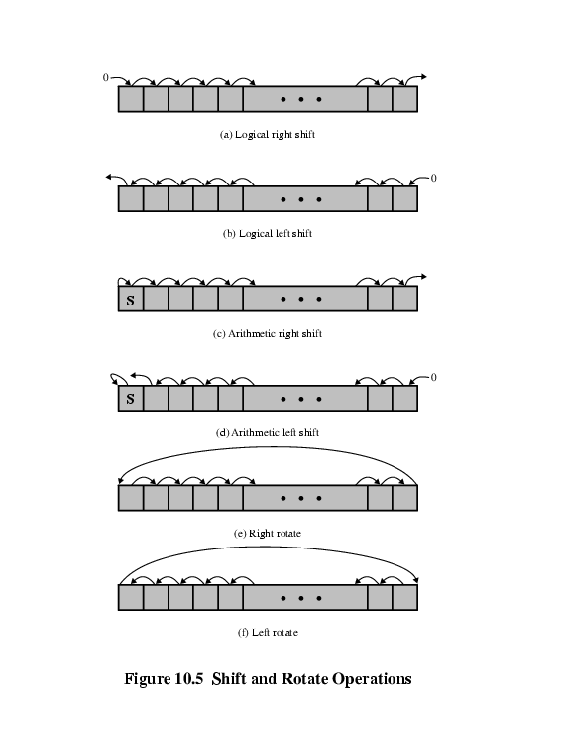
Thao tác dịch và quay

Slide 40
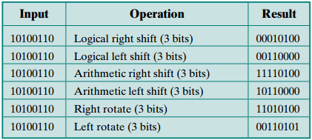
Ví dụ phép dịch và quay

Slide 41
Các kiểu thao tác cơ bản
Chuyển dữ liệu
Xử lý số học với số nguyên
Xử lý logic
Điều khiển vào-ra
Chuyển điều khiển (rẽ nhánh)
Điều khiển hệ thống

Slide 42
Điều khiển vào-ra
INPUT: Sao chép dữ liệu từ một cổng xác định đưa đến đích
OUTPUT: Sao chép dữ liệu từ nguồn đến một cổng xác định

Slide 43
Các kiểu thao tác cơ bản
Chuyển dữ liệu
Xử lý số học với số nguyên
Xử lý logic
Điều khiển vào-ra
Chuyển điều khiển (rẽ nhánh)
Điều khiển hệ thống

Slide 44
Chuyển điều khiển
JUMP (BRANCH): Lệnh nhảy không điều kiện
Nạp vào PC (Program Counter) một địa chỉ xác định
JUMP CONDITIONAL: Lệnh nhảy có điều kiện
Điều kiện đúng → nạp vào PC một địa chỉ xác định
Điều kiện sai → không làm gì cả
CALL: Lệnh gọi chương trình con
Lưu nội dung của PC (địa chỉ trở về) ra một vị trí xác định (thường ở Stack)
Nạp vào PC địa chỉ của lệnh đầu tiên của chương trình con
RETURN: Lệnh trở về từ chương trình con
Khôi phục địa chỉ trở về trả lại cho PC để trở về chương trình chính
Notes:
PC (Program Counter) : giữ địa chỉ của lệnh sẽ nhận

Slide 45
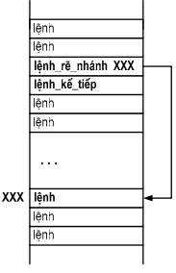
Rẽ nhánh không điều kiện
Chuyển tới thực hiện lệnh ở vị trí có địa chỉ XXX:
PC ← XXX

Slide 46
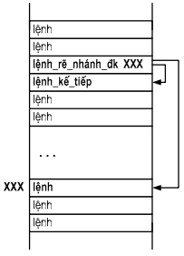
Rẽ nhánh có điều kiện
Trong lệnh có kèm theo điều kiện
Kiểm tra điều kiện trong lệnh:
Nếu điều kiện đúng thì chuyển tới thực hiện lệnh ở vị trí có địa chỉ XXX
PC ← XXX
Nếu điều kiện sai thì chuyển sang thực hiện lệnh_kế_tiếp
Điều kiện thường được kiểm tra thông qua các cờ
Có nhiều lệnh rẽ nhánh có điều kiện

Slide 47
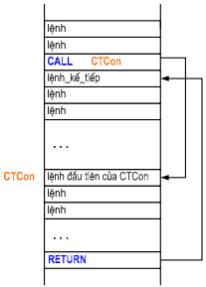
Lệnh CALL và RETURN
Lệnh gọi chương trình con: CALL
Lưu nội dung PC (chứa địa chỉ của lệnh_kế_tiếp) ra Stack
Nạp vào PC địa chỉ của lệnh đầu tiên của chương trình con được gọi
→ Bộ xử lý được chuyển sang thực hiện chương trình con tương ứng
Lệnh trở về từ chương trình con: RETURN
Lấy địa chỉ của lệnh_kế_tiếp được lưu ở Stack nạp trả lại cho PC
→ Bộ xử lý được điều khiển quay trở về thực hiện tiếp lệnh nằm sau lệnh CALL

Slide 48
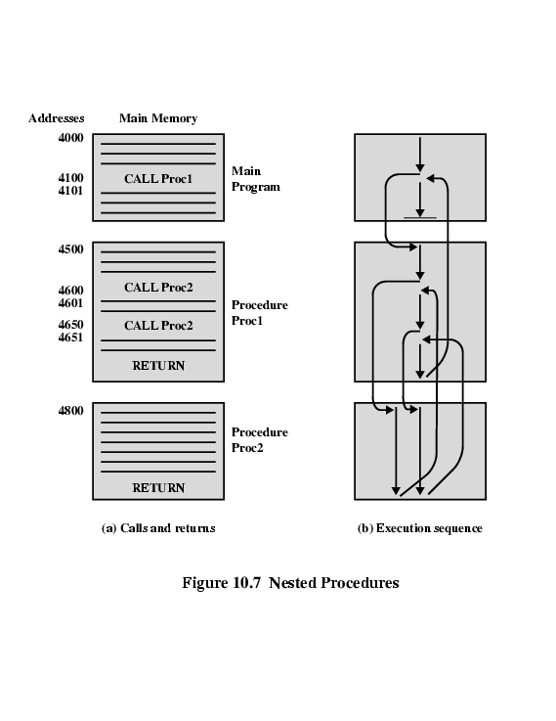
Gọi các thủ tục lồng nhau

Slide 49
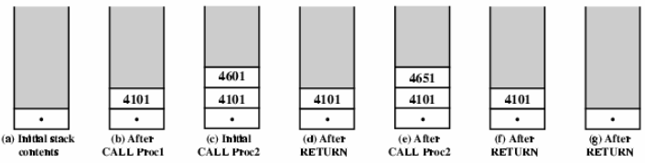
Sử dụng Stack

Slide 50
Các kiểu thao tác cơ bản
Chuyển dữ liệu
Xử lý số học với số nguyên
Xử lý logic
Điều khiển vào-ra
Chuyển điều khiển (rẽ nhánh)
Điều khiển hệ thống

Slide 51
Các lệnh điều khiển hệ thống
HALT: Dừng thực hiện chương trình
WAIT: Tạm dừng thực hiện chương trình, lặp kiểm tra điều kiện cho đến khi thoả mãn thì tiếp tục thực hiện
NO OPERATION: Không thực hiện gì cả
LOCK: Cấm không cho xin chuyển nhượng bus
UNLOCK: Cho phép xin chuyển nhượng bus

Slide 52
4. Các phương pháp định địa chỉ
Toán hạng của lệnh có thể là:
Một giá trị cụ thể nằm ngay trong lệnh
Nội dung của thanh ghi
Nội dung của ngăn nhớ hoặc cổng vào-ra
Phương pháp định địa chỉ (Addressing modes) là cách thức địa chỉ hóa trong trường địa chỉ của lệnh để xác định nơi chứa toán hạng
Trường địa chỉ trong cấu trúc lệnh là tương đối nhỏ.
Chúng ta muốn tham chiếu tới một loạt các vị trí trong bộ
nhớ chính hoặc bộ nhớ ảo. Để đạt được mục tiêu này, một loạt
các kỹ thuật định địa chỉ đã được sử dụng
Notes:
The address field or fields in a typical instruction format are relatively small. We would like to be able to reference a large range of locations in main memory or, for
some systems, virtual memory. To achieve this objective, a variety of addressing techniques has been employed. They all involve some trade-off between address
range and/or addressing flexibility, on the one hand, and the number of memory references in the instruction and/or the complexity of address calculation, on the
other.

Slide 53
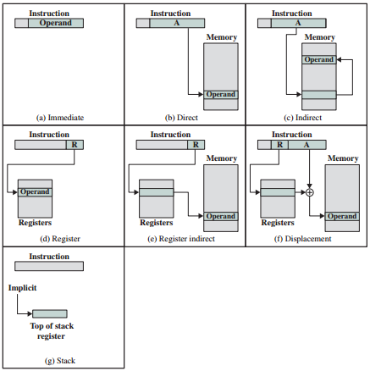
Các phương pháp định địa chỉ
Định địa chỉ tức thì
Định địa chỉ trực tiếp
Định địa chỉ gián tiếp
Định địa chỉ thanh ghi
Định địa chỉ gián tiếp qua thanh ghi
Định địa chỉ dịch chuyển
Định địa chỉ ngăn xếp

Slide 54
Các phương pháp định địa chỉ
Hai vấn đề liên quan:
Hầu hết các kiến trúc máy tính cung cấp nhiều hơn một phương pháp định địa chỉ → Bộ xử lý chọn phương pháp nào để sử dụng cho lệnh?
Một hoặc nhiều bit trong lệnh được dùng để xác định phương pháp định địa chỉ được sử dụng
Địa chỉ hữu hiệu (Effective Address – EA)
Với kiến trúc không có bộ nhớ ảo: EA sẽ là địa chỉ bộ nhớ chính hoặc thanh ghi
Với kiến trúc sử dụng bộ nhớ ảo: EA sẽ là địa chỉ ảo hoặc thanh ghi
Đơn vị quản lý bộ nhớ (Memory Management Unit - MMU) sẽ thực hiện việc ánh xạ địa chỉ và trong suốt với lập trình viên (không nhìn thấy)
Một số phương pháp được thực thi
Notes:
Before beginning this discussion, two comments need to be made.
First, virtually all computer architectures provide more than one of these addressing modes. The question arises as to how the processor can determine which address mode is being used in a particular instruction. Several approaches are taken. Often, different opcodes will use different addressing modes. Also, one or more bits in the instruction format can be used as a mode field. The value of the mode field determines which addressing mode is to be used. The second comment concerns the interpretation of the effective address (EA). In a system without virtual memory, the effective address will be either a main memory address or a register. In a virtual memory system, the effective address is a virtual address or a register. The actual mapping to a physical address is a function of the memory management unit (MMU) and is invisible to the programmer

Slide 55
Các phương pháp định địa chỉ
Định địa chỉ tức thì
Định địa chỉ trực tiếp
Định địa chỉ gián tiếp
Định địa chỉ thanh ghi
Định địa chỉ gián tiếp qua thanh ghi
Định địa chỉ dịch chuyển
Định địa chỉ ngăn xếp

Slide 56
Định địa chỉ tức thì
Toán hạng là một phần của lệnh
Toán hạng = trường địa chỉ của lệnh
VD: ADD 5
Cộng 5 vào bộ lưu (thanh ghi accumulator)
5 là toán hạng
ADD R1, 5 ; R1 ← R1+5
Chỉ có thể là toán hạng nguồn
Không tham chiếu bộ nhớ
Truy nhập toán hạng rất nhanh
Dải giá trị của toán hạng bị hạn chế
Instruction
Opcode
Operand

Slide 57
Các phương pháp định địa chỉ
Định địa chỉ tức thì
Định địa chỉ trực tiếp
Định địa chỉ gián tiếp
Định địa chỉ thanh ghi
Định địa chỉ gián tiếp qua thanh ghi
Định địa chỉ dịch chuyển
Định địa chỉ ngăn xếp

Slide 58
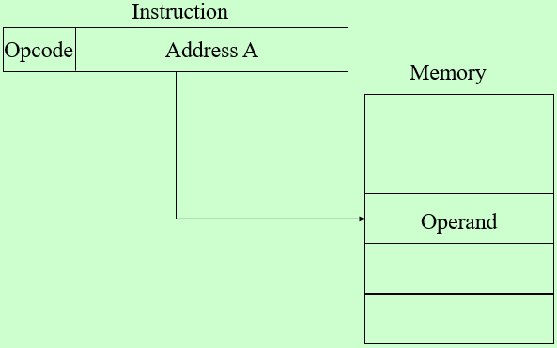
Định địa chỉ trực tiếp
Trường địa chỉ chứa địa chỉ của toán hạng
Địa chỉ hữu hiệu (Effective Address – EA) = trường địa chỉ EA=A
VD: ADD R1 A ; R1 ← R1+(A)
Cộng nội dung thanh ghi R1 với nội dung của ngăn nhớ có địa chỉ là A
Tìm toán hạng trong bộ nhớ ở địa chỉ A
CPU tham chiếu bộ nhớ duy nhất để truy cập dữ liệu
Không có tính toán bổ sung với EA
Không gian địa chỉ hạn chế

Slide 59
Các phương pháp định địa chỉ
Định địa chỉ tức thì
Định địa chỉ trực tiếp
Định địa chỉ gián tiếp
Định địa chỉ thanh ghi
Định địa chỉ gián tiếp qua thanh ghi
Định địa chỉ dịch chuyển
Định địa chỉ ngăn xếp

Slide 60
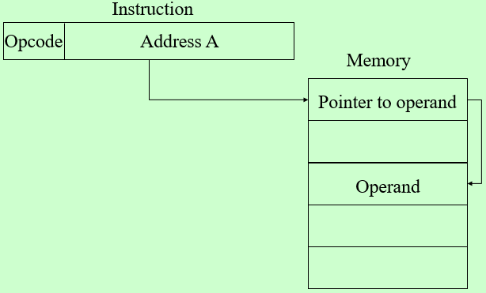
Định địa chỉ gián tiếp
Ngăn nhớ được trỏ bởi trường địa chỉ của lệnh chứa địa chỉ của toán hạng
EA=(A)
Có thể gián tiếp nhiều lần
Giống như khái niệm biến con trỏ và biến động trong lập trình
CPU phải thực hiện tham chiếu bộ nhớ nhiều lần để tìm toán hạng → chậm
Vùng nhớ có thể được tham chiếu là lớn
2^{n}, n là độ dài từ nhớ

Slide 61
Các phương pháp định địa chỉ
Định địa chỉ tức thì
Định địa chỉ trực tiếp
Định địa chỉ gián tiếp
Định địa chỉ thanh ghi
Định địa chỉ gián tiếp qua thanh ghi
Định địa chỉ dịch chuyển
Định địa chỉ ngăn xếp

Slide 62
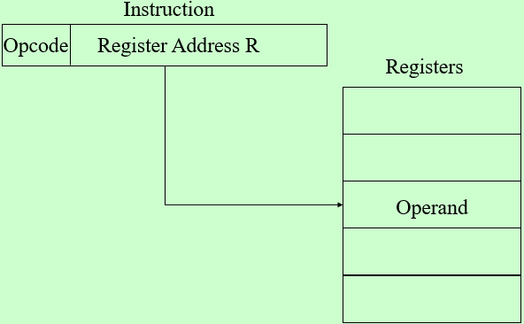
Định địa chỉ thanh ghi
Toán hạng được chứa trong thanh ghi có tên trong trường địa chỉ
EA = R
Ví dụ:
ADD R1, R2; R1 ← R1+R2
Số lượng thanh ghi ít → Trường địa chỉ chỉ cần ít bit
Không tham chiếu bộ nhớ
Truy nhập toán hạng nhanh
Tăng số lượng thanh ghi → hiệu quả hơn

Slide 63
Các phương pháp định địa chỉ
Định địa chỉ tức thì
Định địa chỉ trực tiếp
Định địa chỉ gián tiếp
Định địa chỉ thanh ghi
Định địa chỉ gián tiếp qua thanh ghi
Định địa chỉ dịch chuyển
Định địa chỉ ngăn xếp

Slide 64
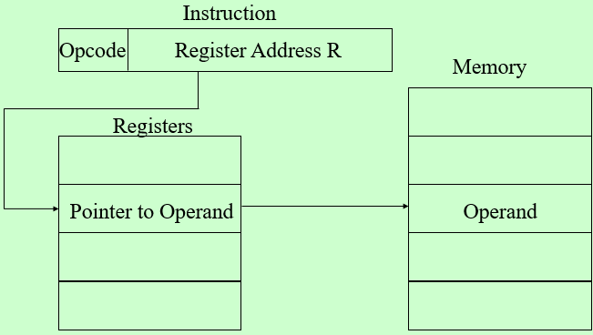
Định địa chỉ gián tiếp qua thanh ghi
Toán hạng là ngăn nhớ có địa chỉ nằm trong thanh ghi
Trường địa chỉ cho biết tên thanh ghi đó
EA = (R)
Thanh ghi có thể là ngầm định
Thanh ghi này được gọi là thanh ghi con trỏ
Vùng nhớ có thể được tham chiếu là lớn (2^{n}, với n là độ dài của thanh ghi)

Slide 65
Các phương pháp định địa chỉ
Định địa chỉ tức thì
Định địa chỉ trực tiếp
Định địa chỉ gián tiếp
Định địa chỉ thanh ghi
Định địa chỉ gián tiếp qua thanh ghi
Định địa chỉ dịch chuyển
Định địa chỉ ngăn xếp

Slide 66
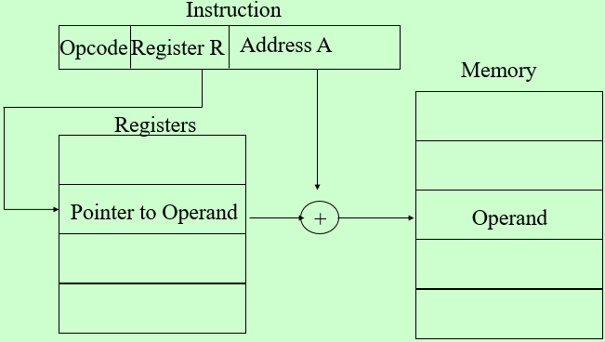
Định địa chỉ dịch chuyển
Để xác định toán hạng, trường địa chỉ chứa hai giá trị:
Tên thanh ghi
Hằng số
EA = A + (R)
Thanh ghi có thể được ngầm định

Slide 67
Các dạng của định địa chỉ dịch chuyển
Địa chỉ hoá tương đối với PC
Thanh ghi là bộ đếm chương trình (PC)
Toán hạng có địa chỉ cách ngăn nhớ được trỏ bởi PC một độ lệch xác định
Định địa chỉ cơ sở
Thanh ghi chứa địa chỉ cơ sở
Hằng số là chỉ số
Định địa chỉ chỉ số
Hằng số là địa chỉ cơ sở
Thanh ghi chứa chỉ số

Slide 68
Các phương pháp định địa chỉ
Định địa chỉ tức thì
Định địa chỉ trực tiếp
Định địa chỉ gián tiếp
Định địa chỉ thanh ghi
Định địa chỉ gián tiếp qua thanh ghi
Định địa chỉ dịch chuyển
Định địa chỉ ngăn xếp

Slide 69
Định địa chỉ ngăn xếp
Toán hạng là đỉnh của ngăn xếp
VD:
ADD: lấy 2 toán hạng từ đỉnh ngăn xếp cộng lại

Slide 70
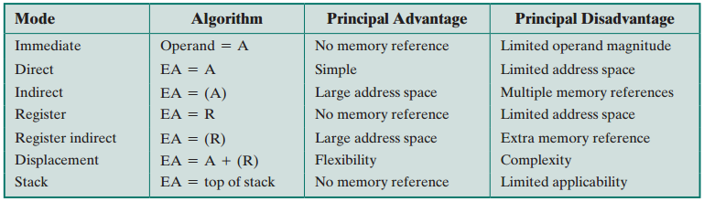
Các phương pháp định địa chỉ
Ưu điểm và nhược điểm

Slide 71
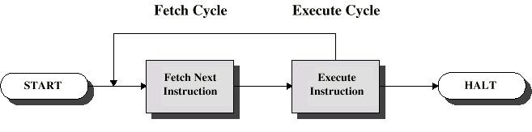
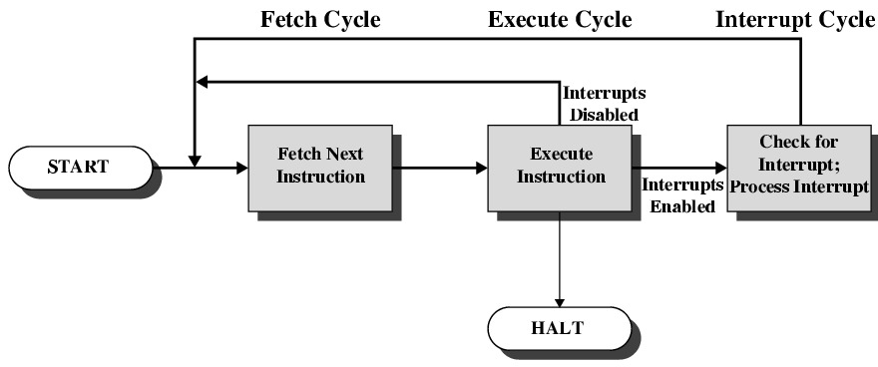
5. Chu kỳ lệnh
Không ngắt
Có ngắt
Notes:
35

Slide 72
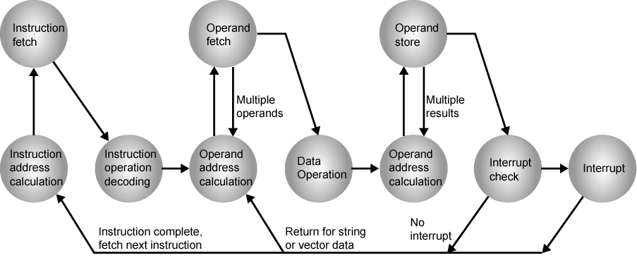
Trạng thái chu kỳ lệnh với ngắt
Notes:
Nhận lệnh
Giải mã lệnh
Nhận toán hạng
Thực hiện lệnh
Cất toán hạng
Ngắt

Slide 73
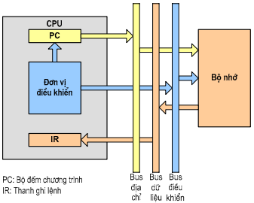
Nhận lệnh
CPU đưa địa chỉ của lệnh cần nhận từ bộ đếm chương trình PC ra bus địa chỉ
CPU phát tín hiệu điều khiển đọc bộ nhớ
Lệnh từ bộ nhớ được đặt lên bus dữ liệu và được CPU copy vào thanh ghi lệnh IR
CPU tăng nội dung PC để trỏ sang lệnh kế tiếp

Slide 74
Giải mã lệnh
Lệnh từ thanh ghi lệnh IR được đưa đến đơn vị điều khiển
Đơn vị điều khiển tiến hành giải mã lệnh để xác định thao tác phải thực hiện
Giải mã lệnh xảy ra bên trong CPU

Slide 75
Nhận toán hạng
CPU đưa địa chỉ của toán hạng ra bus địa chỉ
CPU phát tín hiệu điều khiển đọc
Toán hạng được đọc vào CPU
Tương tự như nhận lệnh

Slide 76
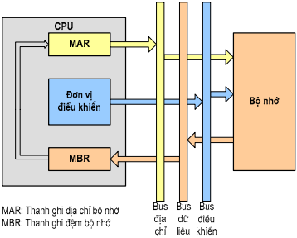
Nhận toán hạng gián tiếp
CPU đưa địa chỉ ra bus địa chỉ
CPU phát tín hiệu điều khiển đọc
Nội dung ngăn nhớ được đọc vào CPU, đó chính là địa chỉ của toán hạng
Địa chỉ này được CPU phát ra bus địa chỉ để tìm ra toán hạng
CPU phát tín hiệu điều khiển đọc
Toán hạng được đọc vào CPU

Slide 77
Thực hiện lệnh
Có nhiều dạng tuỳ thuộc vào lệnh:
Đọc/Ghi bộ nhớ
Vào/Ra
Chuyển giữa các thanh ghi
Thao tác số học/logic
Chuyển điều khiển (rẽ nhánh)
…

Slide 78
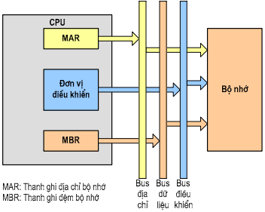
Ghi toán hạng
CPU đưa địa chỉ ra bus địa chỉ
CPU đưa dữ liệu cần ghi ra bus dữ liệu
CPU phát tín hiệu điều khiển ghi
Dữ liệu trên bus dữ liệu được copy đến vị trí xác định

Slide 79
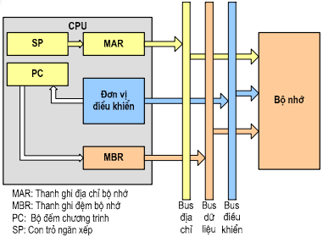
Ngắt
Nội dung của bộ đếm chương trình PC (địa chỉ trở về sau khi ngắt) được đưa ra bus dữ liệu
CPU đưa địa chỉ (thường được lấy từ con trỏ ngăn xếp) ra bus địa chỉ
CPU phát tín hiệu điều khiển ghi bộ nhớ
Địa chỉ trở về trên bus dữ liệu được ghi ra vị trí xác định (ở ngăn xếp)
Địa chỉ lệnh đầu tiên của chương trình con điều khiển ngắt được nạp vào PC

Slide 80
6. Đường ống lệnh
Chia chu trình lệnh thành các công đoạn và cho phép thực hiện gối lên nhau (như dây chuyền lắp ráp trong sản xuất)
Chẳng hạn có 6 công đoạn:
Nhận lệnh (Fetch Instruction - FI)
Giải mã lệnh (Decode Instruction - DI)
Tính địa chỉ toán hạng (Calculate Operand Address - CO)
Nhận toán hạng (Fetch Operands - FO)
Thực hiện lệnh (Execute Instruction - EI)
Ghi toán hạng (Write Operands – WO)

Slide 81
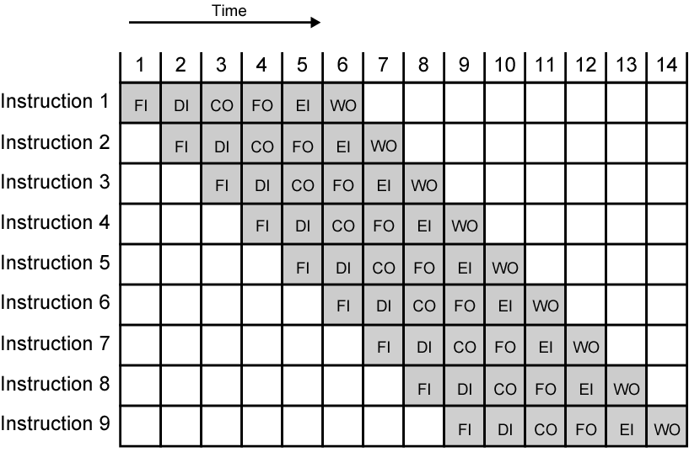
Biểu đồ thời gian của đường ống lệnh
Notes:
With this decomposition, the various stages will be of more nearly equal duration. For the sake of illustration, let us assume equal duration. Using this assumption, Figure shows that a six-stage pipeline can reduce the execution time for 9 instructions from 54 time units to 14 time units

Slide 82
Các chướng ngại đường ống lệnh
Một chướng ngại đường ống (pipeline hazard) xảy ra khi đường ống, hoặc một phần của đường ống, phải ngưng lại vì điều kiện không cho phép thực hiện tiếp tục.
Các loại hazard:
Hazard cấu trúc: do nhiều công đoạn dùng chung một tài nguyên
Hazard dữ liệu: lệnh sau sử dụng dữ liệu kết quả của lệnh trước
Hazard điều khiển: do rẽ nhánh gây ra
Notes:
A pipeline hazard occurs when the pipeline, or some portion of the pipeline, must stall because conditions do not permit continued execution. Such a pipeline stall is also referred to as a pipeline bubble. There are three types of hazards: resource, data, and control

Slide 83
Tham khảo
Chapter 12,13,14; “Computer Organization and Architecture Designing For Performance”, 9 edition, William Stallings.
Bài giảng Kiến trúc máy tính, Nguyễn Kim Khánh, Đại học Bách khoa Hà Nội.

Slide 84


Slide 85
CÂU HỎI ÔN TẬP
Mô tả ngắn gọn 2 thành phần trong cấu trúc lệnh?
Nêu sự khác nhau giữa phép dịch số học (arithmetic shift) và dịch logic (logical shift)?
Mô tả và cho ví dụ giải thích về phương pháp định địa chỉ gián tiếp (Indirect Addressing)?

